Slide 1
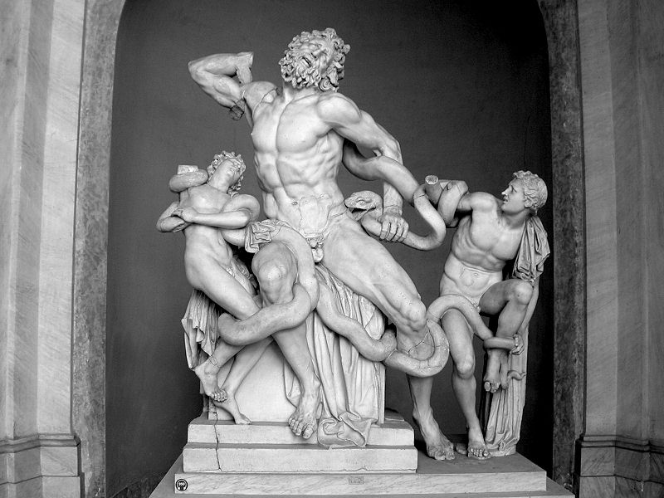
Laokoongruppen
Notes:
Laokoon-gruppen, romersk marmorskulptur, ca. 200 cm høj, Vatikanet, Rom

Slide 2
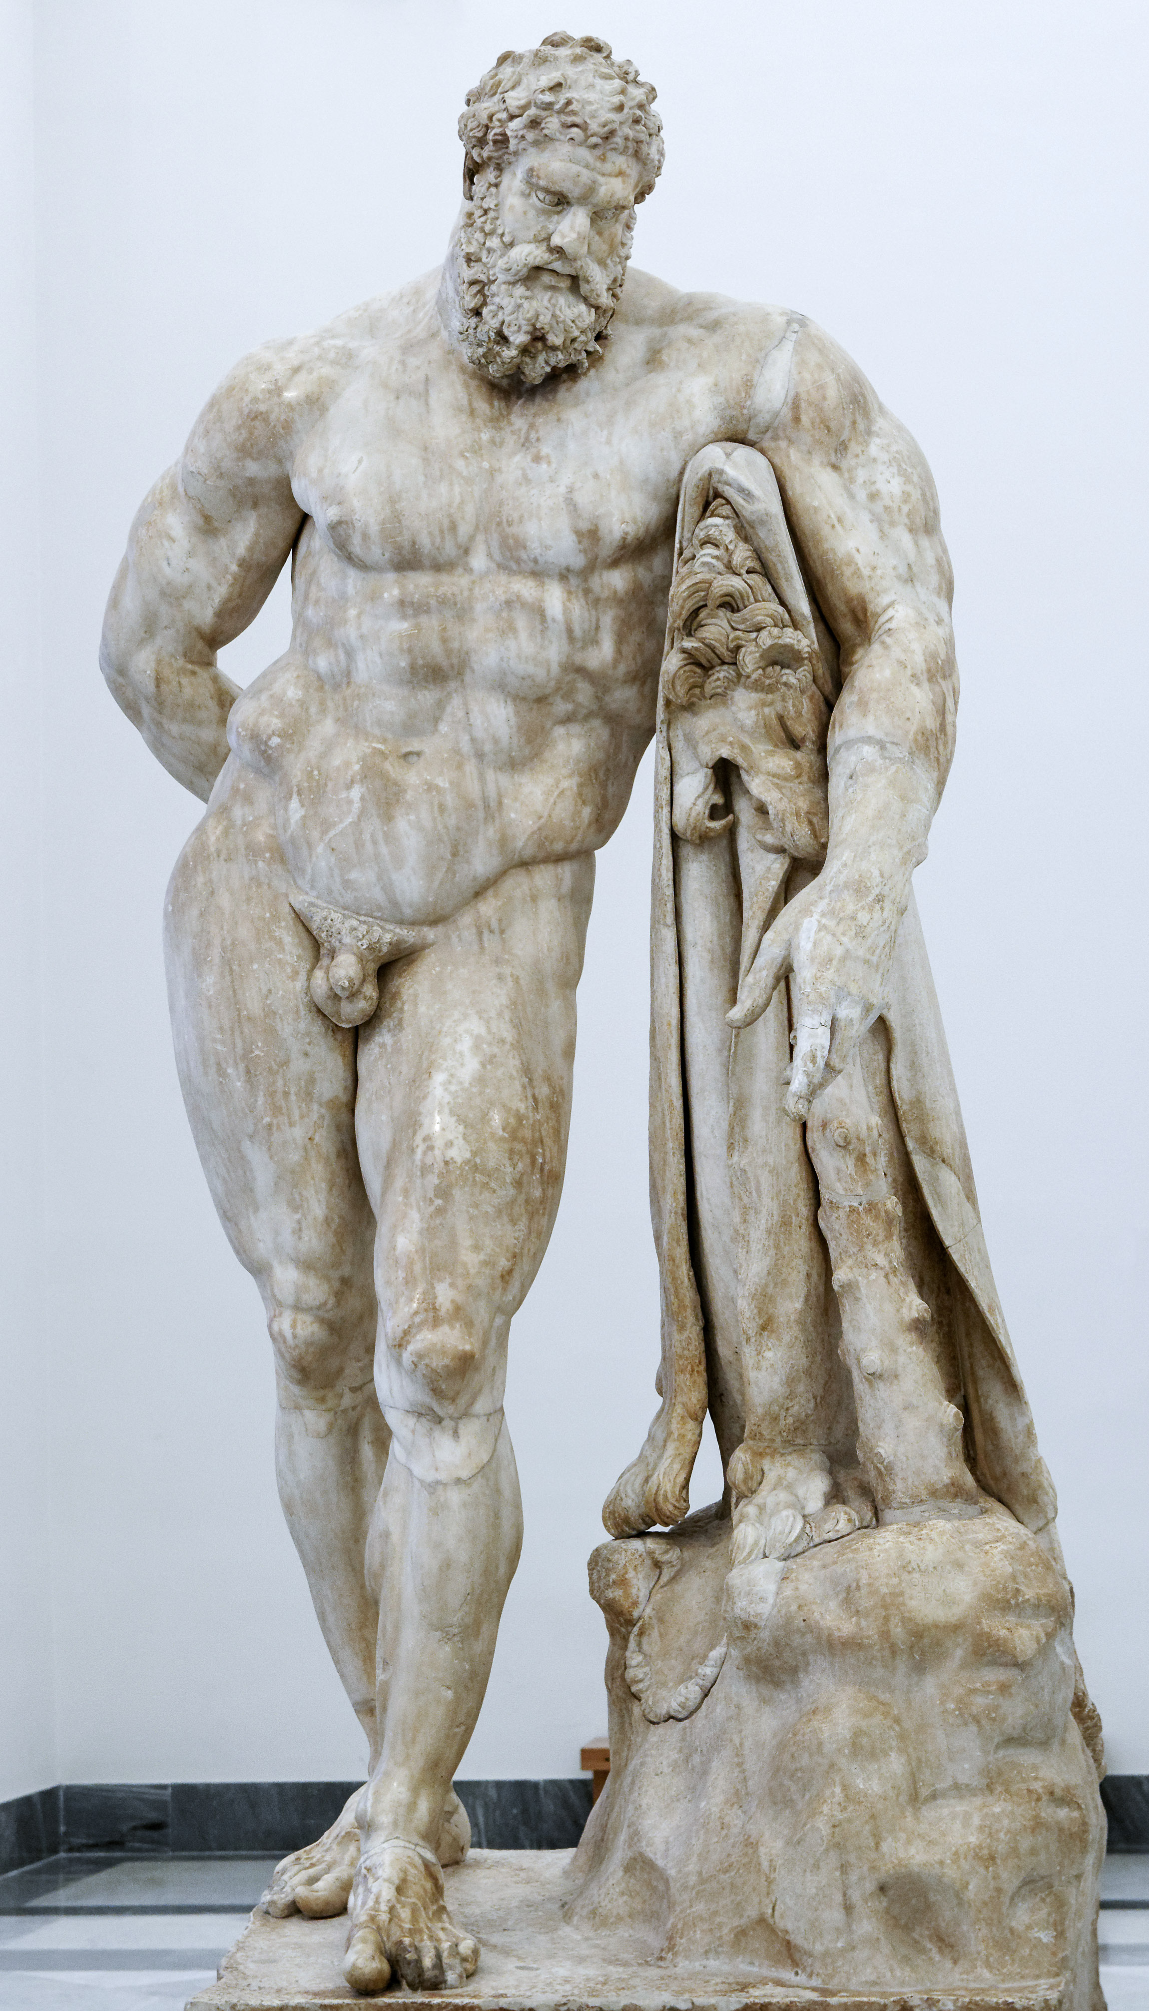
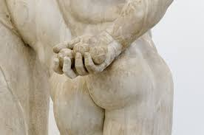
Hercules Farnese
Notes:
Hercules Farnese (den farnesiske Hercules). Romersk marmorkopi efter græsk bronzeoriginal fra slutningen af 4. årh. f.Kr. Højde 317 cm. Museo Archeologico Nazionale, Napoli, Italien

Slide 3
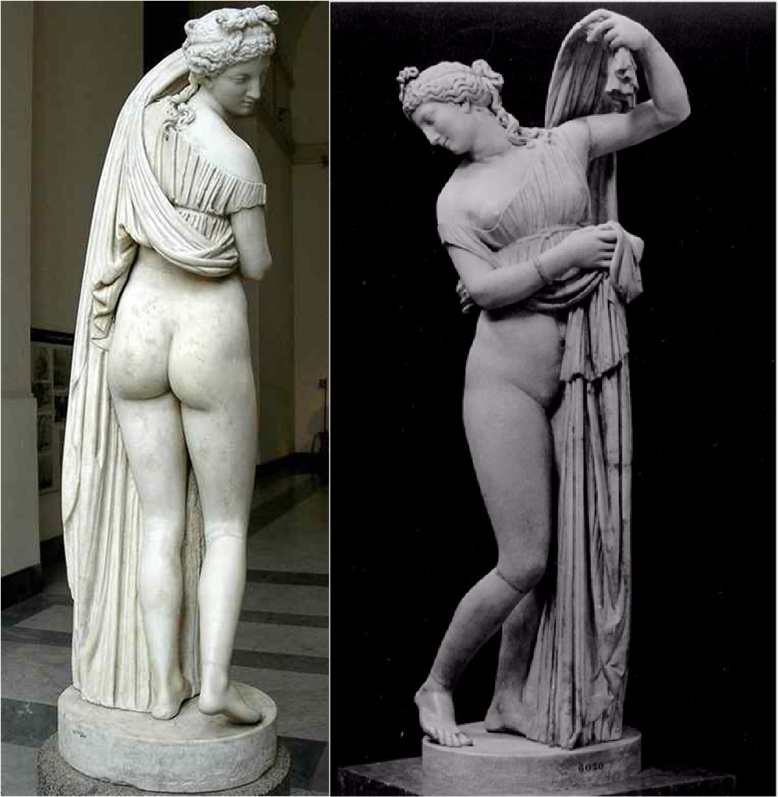
Afrodite Kallipygos
Notes:
Afrodite Kallipygos (Afrodite med den smukke bagdel), højde 160 cm, Museo Nazionale Archeologico di Napoli

Slide 4
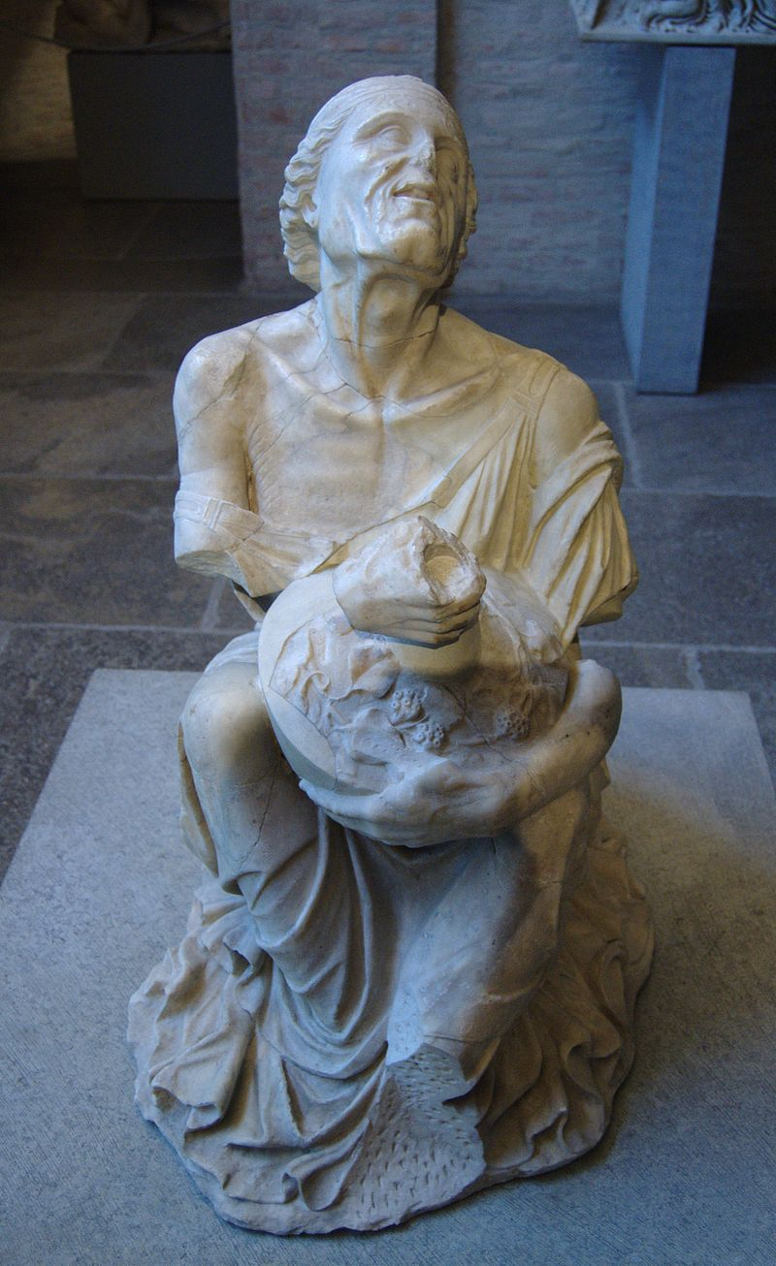
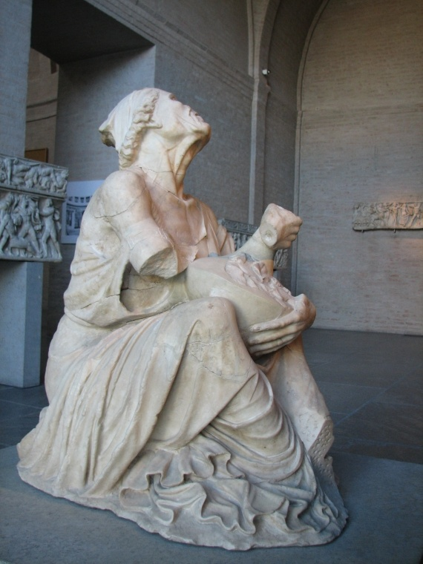
Fordrukken gammel kone
Notes:
Fordrukken gammel kone med vindunk, højde: 92 cm, Glyptotheket i München

